Slide 1
НАХОЖДЕНИЕ ПЕРИМЕТРА И ПЛОЩАДИ КВАДРАТА
Разработка и тестирование консольного приложения

Slide 2
Участники
Хуаде Бислан
Устименко Татьяна
Козлова Виктория
Тим-лидер, программист, тестировщик
Программист, презентация
Документация
Теучеж Зарина
Ермоленко Анна
Документация
Презентация

Slide 3
Цель:
Научиться работать с тестирующими системами и провести самостоятельно несколько тестов.

Slide 4
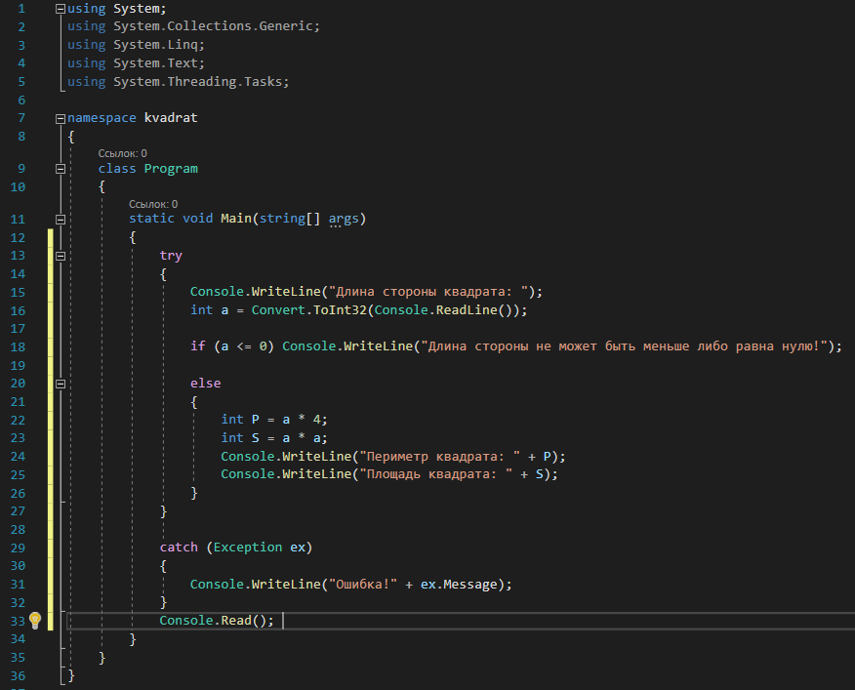

Slide 5
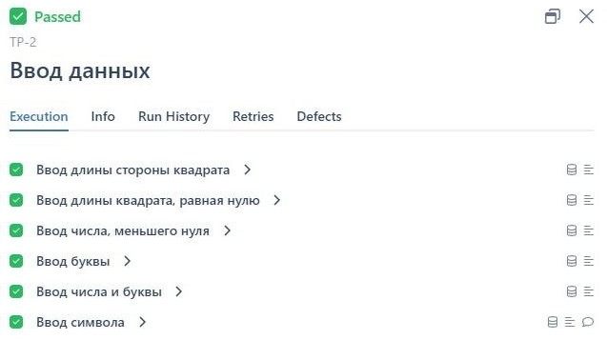
Тестирование
Для тестирования использовался сервис Qase.io

Slide 6
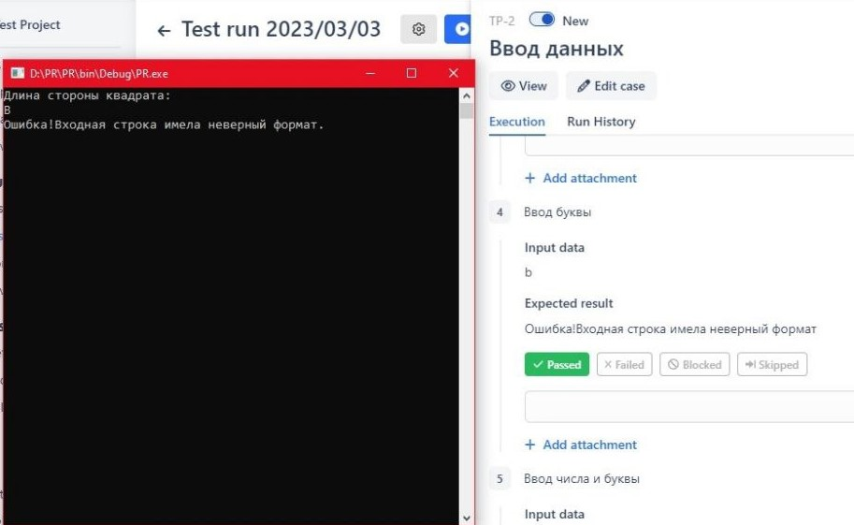

Slide 7
